Slide 1

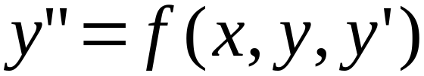

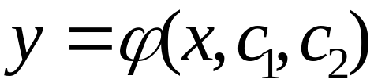
II. PHƯƠNG TRÌNH VI PHÂN CẤP 2
Định nghĩa
Phương trình vi phân cấp 2 tổng quát có dạng:
hay
Ở đây: x là biến độc lập, y(x) là hàm chưa biết và
là các đạo hàm của nó.
Nghiệm tổng quát của phương trình vi phân cấp 2 là hàm

Slide 2
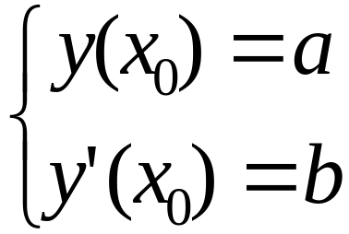
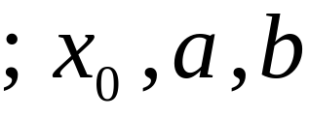
Nghiệm nhận được từ nghiệm tổng quát bằng cách cho các hằng số c₁, c₂ những giá trị cụ thể được gọi là nghiệm riêng.
Bài toán Cauchy
Bài toán Cauchy là bài toán tìm nghiệm của phương trình vi phân cấp 2
thỏa
mãn điều kiện đầu:
là các số cho trước.

Slide 3


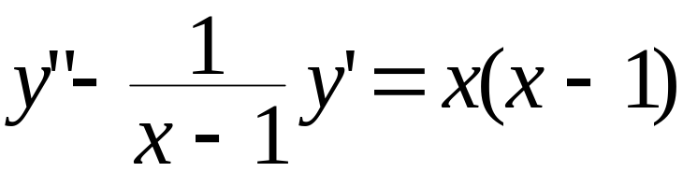

Phương trình vi phân cấp 2 giảm cấp được
3.1 Phương trình vi phân cấp 2 không chứa y
a- Dạng:
b- Cách giải:
Hạ bậc bằng cách đặt
VD1: Giải phương trình vi phân
Nhận xét: Phương trình này không chứa
nên ta
đặt

Slide 4
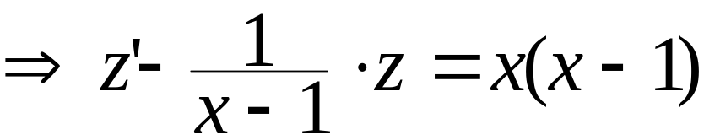

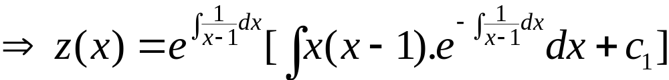
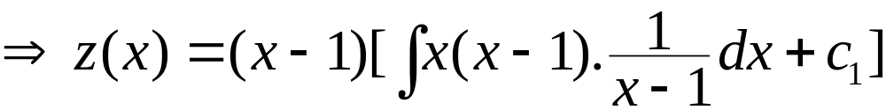
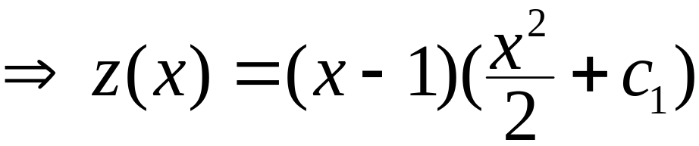
Phương trình đầu
Đây là phương trình tuyến tính cấp 1 với hàm cần tìm là

Slide 5
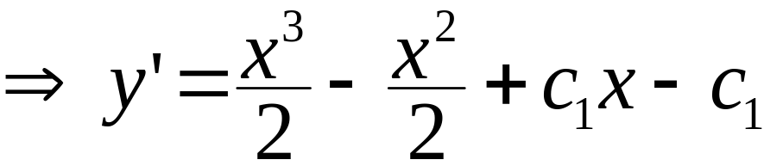
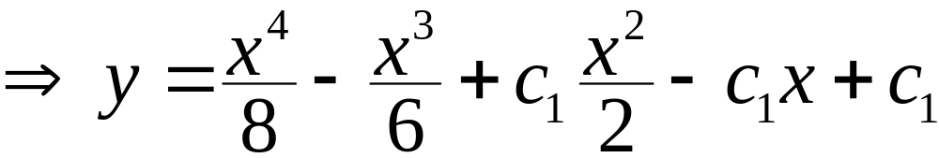
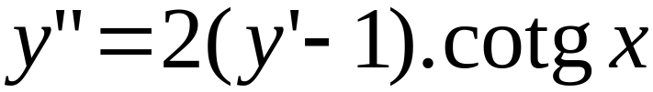
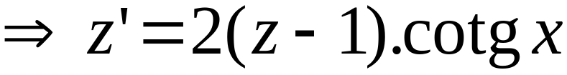
là nghiệm tổng quát của phương trình.
VD2: Giải phương trình vi phân:
Nhận xét: Phương trình này không chứa y nên ta đặt
Phương trình đầu

Slide 6
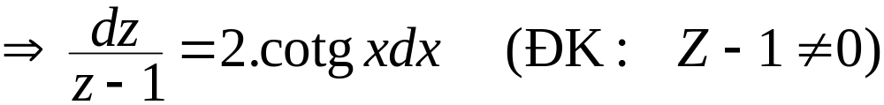
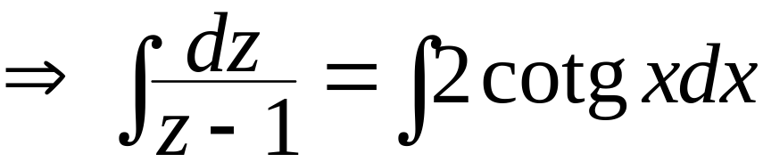
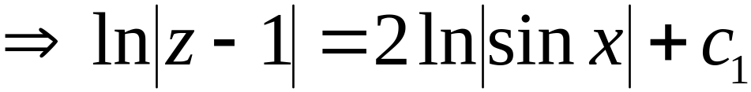
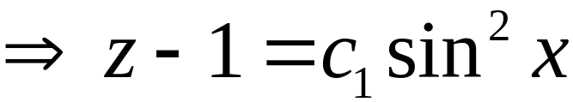
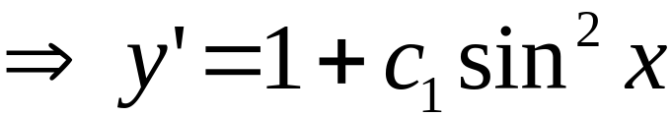
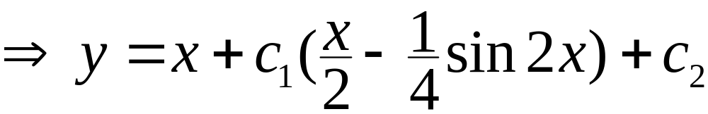
là nghiệm
tổng quát của phương trình.

Slide 7

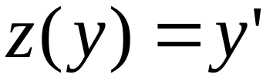
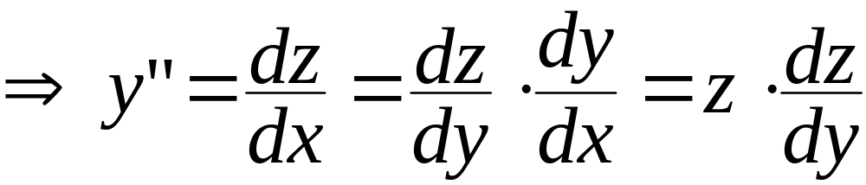
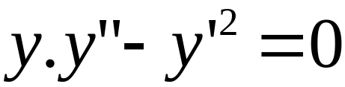
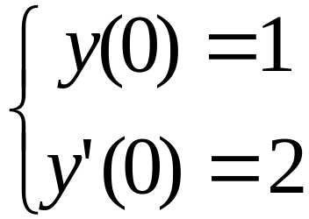
3.2 Phương trình vi phân cấp 2 không chứa x
a- Dạng:
b- Cách giải:
Hạ bậc bằng cách đặt
VD1: Giải phương trình vi phân:
thoả điều kiện

Slide 8

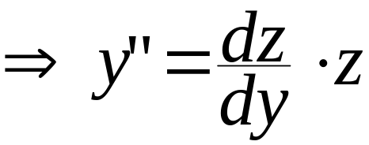
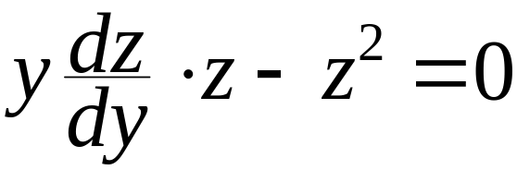
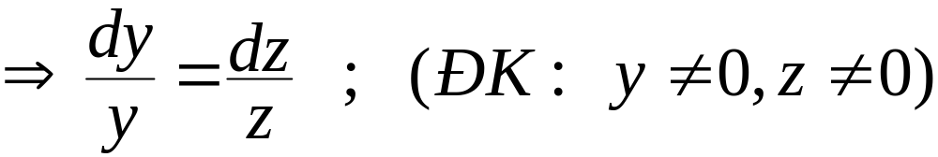

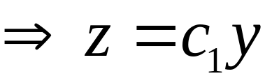
Nhận xét: Phương trình này không chứa x nên ta đặt
Từ phương trình đầu ta có:

Slide 9
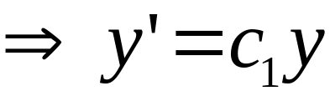
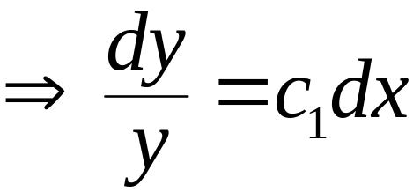
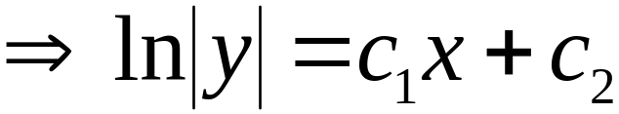
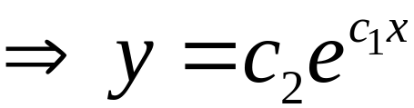
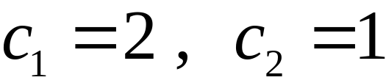
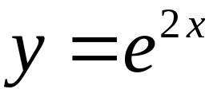
là nghiệm tổng quát của phương trình.
Từ điều kiện đầu ta tính được
Vậy nghiệm của bài toán thoả điều kiện đầu là

Slide 10
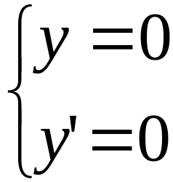
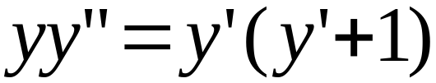

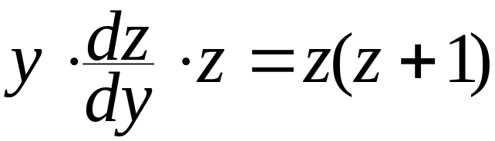
Trường hợp:
loại vì không thoả mãn điều kiện đầu
VD2: Giải phương trình vi phân
Nhận xét: Phương trình này không chứa
nên ta đặt
Từ phương trình đầu ta có:

Slide 11
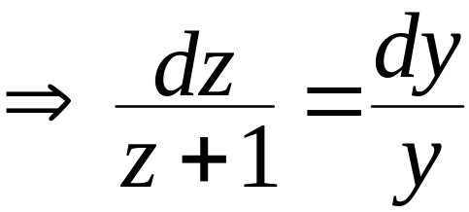
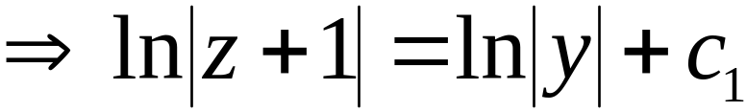
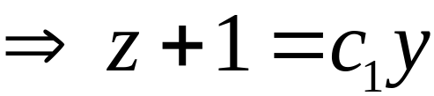
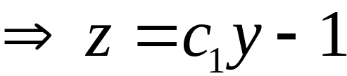
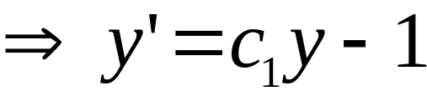
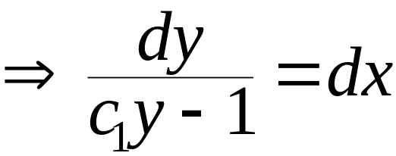

Slide 12
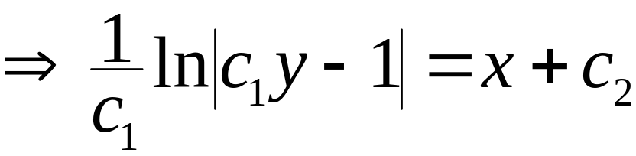
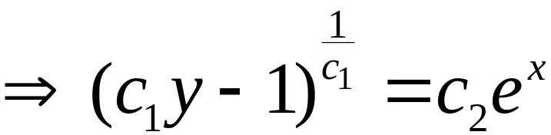
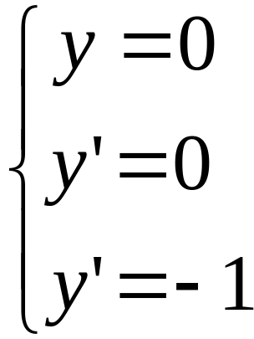
là nghiệm tổng quát của phương trình.
Trường hợp:

Slide 13
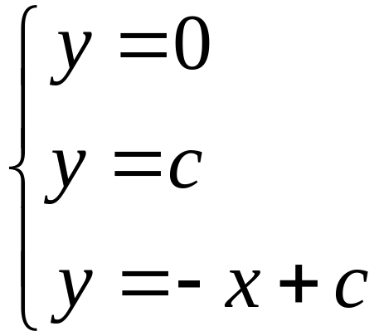
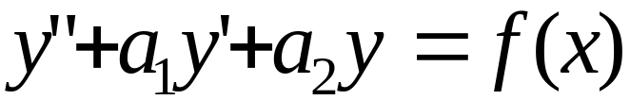

thoả mãn phương trình đầu nên ta nhận các nghiệm
Phương trình vi phân tuyến tính cấp 2 hệ số hằng
Phương trình tuyến tính cấp 2 hệ số hằng có dạng tổng quát là:
với
là các hằng số thực.

Slide 14
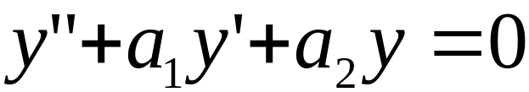
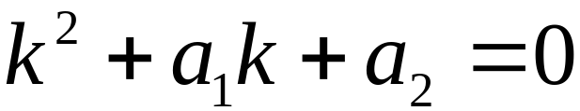
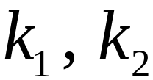

Phương trình tuyến tính cấp 2 thuần nhất với hệ số hằng số:
(*)
Phương trình
được gọi là
phương trình đặc trưng của phương trình (*).
Nếu phương trình đặc trưng có 2 nghiệm thực phân biệt
Lúc này: Nghiệm tổng quát của phương trình (*) là:

Slide 15




Nếu phương trình đặc trưng có nghiệm kép
Lúc này: Nghiệm tổng quát của phương trình (*) là:
Nếu phương trình đặc trưng có nghiệm phức
Lúc này: Nghiệm tổng quát của phương trình (*) là:

Slide 16




VD1: Giải phương trình vi phân:
Ta có: Phương trình đặc trưng:
có nghiệm
Suy ra nghiệm tổng quát của phương trình này là:

Slide 17




VD2: Giải phương trình vi phân:
Ta có: Phương trình đặc trưng:
có nghiệm kép
Suy ra nghiệm tổng quát của phương trình này là:

Slide 18



VD3: Giải phương trình vi phân:
Ta có: Phương trình đặc trưng:
có nghiệm phức:
Suy ra nghiệm tổng quát của phương trình này là:

Slide 19



Phương trình tuyến tính cấp 2 không thuần nhất với hệ số hằng số:
Nghiệm tổng quát của phương trình này có dạng:
là nghiệm tổng quát của phương trình thuần nhất:
Với
là nghiệm riêng của phương trình không thuần nhất:

Slide 20




Cách tìm nghiệm riêng y*
Trường hợp
Nếu α không phải là nghiệm của phương trình đặc trưng:
Lúc này:
Nếu α là nghiệm bội h của phương trình đặc trưng:
Lúc này:

Slide 21




VD1: Tìm nghiệm tổng quát của phương trình
Nghiệm tổng quát của phương trình này có dạng:
Bước 1: Tìm
Phương trình đặc trưng
có
nghiệm

Slide 22



Bước 2:
Tìm y*
Ta có:
α = 3 không phải là nghiệm của phương trình đặc trưng nên
là nghiệm
riêng của phương trình đầu.
Lấy y* thế vào phương trình đầu (*) ta tính được: A= ½ , B=-1, C=1
Vậy

Slide 23



VD2: Tìm nghiệm tổng quát của phương trình
Nghiệm tổng quát của phương trình này có dạng:
Bước 1: Tìm
Phương trình đặc trưng
có
nghiệm kép

Slide 24



Bước 2:
Tìm nghiệm y*
Ta có:
α=2 là nghiệm kép của phương trình đặc trưng nên y* = x²e^{2x}.(Ax + B) là nghiệm riêng của phương trình đầu.
Lấy y* thế vào phương trình đầu ta tính được
Vậy

Slide 25



Trường hợp
Nếu α ± iβ không phải là nghiệm của phương trình đặc trưng thì
Nếu α ± iβ là nghiệm bội h của phương trình đặc trưng thì

Slide 26





VD3: Tìm nghiệm tổng quát của phương trình
Bước 1: Tìm
Phương trình đặc trưng
có nghiệm
phức là:
Bước 2: Tìm

Slide 27






Ta có:
là nghiệm của phương trình
đặc trưng nên
Lấy
thế vào phương trình đầu ta tính được
Vậy nghiệm tổng quát của phương trình đầu là:
Trường hợp

Slide 28







Với
có dạng
hay
Khi đó: Nghiệm riêng
là nghiệm riêng của phương trình:
Với
là nghiệm riêng của phương trình:

Slide 29




VD4: Tìm nghiệm tổng quát của phương trình vi phân:
Nghiệm tổng quát của phương trình này là:
Bước 1: Tìm
Phương trình đặc trưng
có nghiệm

Slide 30








Bước 2: Tìm
với
. Vậy
Với
là nghiệm riêng của phương trình
Ta có:
là nghiệm của phương trình đặc
trưng nên:

Slide 31








Lấy
thế vào phương trình
ta tính
được
Với
là nghiệm riêng của phương trình:
Ta có:
không phải là nghiệm của
phương trình đặc trưng nên:

Slide 32





Lấy
thế vào phương trình
ta tính được
Vậy
Phương trình Euler
Dạng:

Slide 33





Cách giải:
, trong miền
Đổi biến:
, trong miền
Giả sử đặt

Slide 34





VD:
Giải phương trình Euler:
(trong miền x>0)
Đặt:
Thế
vào phương trình đầu ta được:

Slide 35






Đây là phương trình tuyến tính cấp 2 không thuần nhất hệ số hằng
Phương trình đặc trưng
có nghiệm kép

Slide 36





không phải là nghiệm của phương trình đặc
trưng
là nghiệm riêng của
phương trình
(*)
Lấy
thế vào phương trình (*) ta tính được

